Slide 1

ANÁLISE DE SENSIBILIDADE
Prof. Jeff Oliveira, Ph. D.
Encontro 09 | Sem 6 | 26/05/2026 | 10h

Slide 2
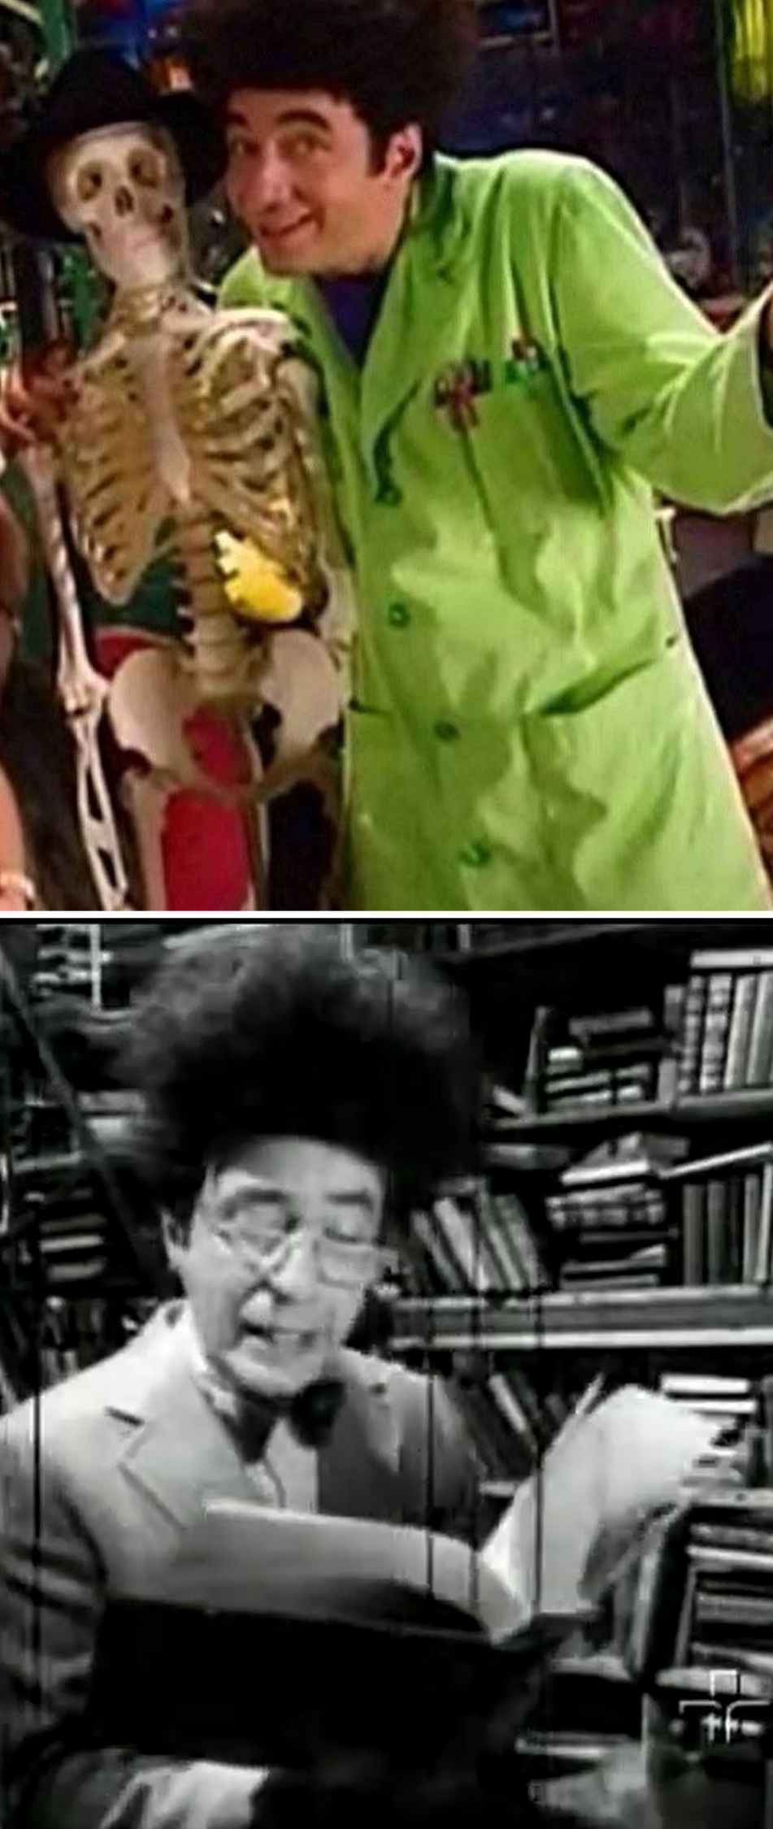
COMBINADOS
👍MODELO DE AULAS
👍CHECK-IN
Só faça check-in se estiver na sala de aula. Atrasos e a não permanência implicam em falta
👍FEEDBACK
Lembre-se de deixar um feedback de como foi o encontro. Avise se o sarrafo estiver baixo ou alto demais
👍PRAZOS
A regra geral é que as atividades devem ser entregues no prazo. Com boas justificativas (e com a concordância do orientador) podemos estender o prazo em algumas circunstâncias
Trabalhos entregues com atraso (2 dias) terão um desconto de 30% da nota. Após, 50% de desconto.
Cada um tem uma ficha de atividade ponderada para atrasar 2 dias sem descontos
Foco

Slide 3

alvos
Neste encontro, você deverá:
Entender como a variação em uma ou mais variáveis pode impactar a variável alvo (análise de sensibilidade).
Entender como integrar um modelo de machine learning no projeto do parceiro.

Slide 4



Mapa da jornada de programação
E2-Geração de Dados Sintéticos
E6-Testes A/B
E1-Roadmap
E4, E5 Markov
E7,E8-MonteCarlo
E3-Avaliação de Dados Sintéticos
E10-Tendências
E9-Análise de Sensibilidade

Slide 5
Imagine o contexto!

Slide 6
contexto
Você gerencia uma cafeteria e quer entender como o lucro diário (L) é afetado por duas variáveis:
Preço do café (P): R$ 5,00 por xícara.
Quantidade vendida (Q): 100 xícaras por dia.
No entanto, há um custo fixo diário de R$ 200 (aluguel, funcionários etc.) e um custo variável de R$ 2 por xícara vendida (matéria-prima).
Notes:
Mas em que situações precisamos desses dados?

Slide 7
FÓRMULA DO LUCRO
L = (P - 2) × Q - 200
Aplicando os valores do exemplo:
L = (5 - 2) × 100 – 200 = 3 × 100 – 200 = 300 – 200 = R$ 100
Notes:
Mas em que situações precisamos desses dados?

Slide 8
Para aumentar os lucros, é melhor aumentar o preço ou a quantidade vendida?

Slide 9
Análise de sensibilidade
Análise de sensibilidade é um método que avalia como a variação de parâmetros de entrada impacta os resultados de um modelo ou sistema.
Ela ajuda a identificar quais variáveis têm maior influência, auxiliando na tomada de decisões e na robustez das conclusões.
Notes:
Mas em que situações precisamos desses dados?

Slide 10
Como calcular a sensibilidade manualmente?

Slide 11
Passo 1: sensibilidade de l ao preço (p)
Aumente P em 1%:
P_{novo} = 5 × 1,01 = 5,05
Novo lucro:
L_{novo} = (5 – 2) × 100 – 200 = 3,05 × 100 – 200 = 305 – 200 = R$ 105
Variação percentual no lucro:
5
ΔL = 105 – 100 = R$ 5
→
=
5%
100
Sensibilidade de L a P:
ΔL/L
5%
Sensibilidade =
=
=
5
ΔP/P
1%
Notes:
Mas em que situações precisamos desses dados?

Slide 12
Passo 2: sensibilidade de l à Quantidade Vendida (Q)
Aumente Q em 1%:
Q_{novo} = 100 × 1,01 = 101
Novo lucro:
L_{novo} = (5 – 2) × 101 – 200 = 3 × 101 – 200 = 303 – 200 = R$ 103
Variação percentual no lucro:
3
ΔL = 103 – 100 = R$ 3
→
=
3%
100
Sensibilidade de L a P:
ΔL/L
3%
Sensibilidade =
=
=
3
ΔP/P
1%
Notes:
Mas em que situações precisamos desses dados?

Slide 13
Interpretação dos resultados
Um aumento de 1% gera um aumento de 5% no lucro
Um aumento de 1% na quantidade vendida gera apenas 3% de aumento no lucro.
Nesse cenário simplista, ajustar o preço é mais eficaz para aumentar o lucro do que vender um pouco mais.
Notes:
Mas em que situações precisamos desses dados?

Slide 14
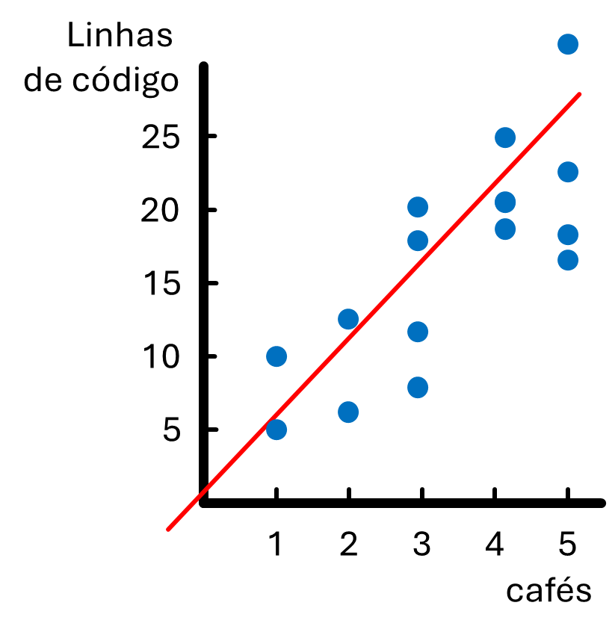
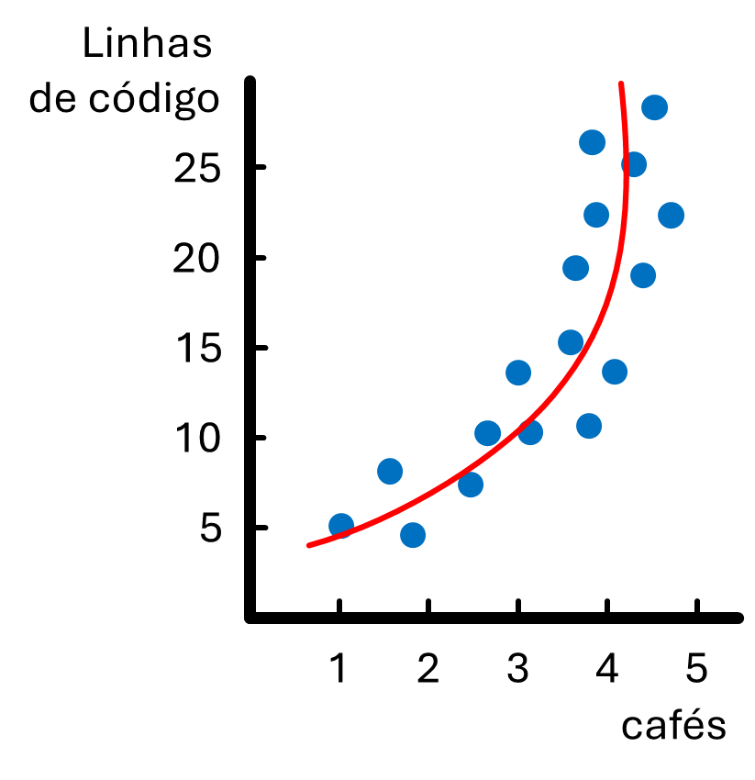
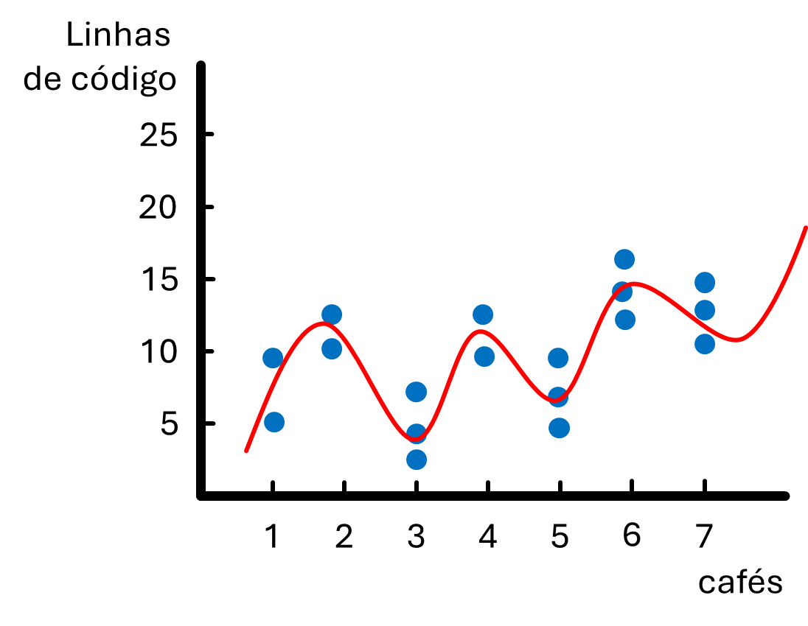
A relação entre as variáveis
Antes do desenvolvimento do modelo, é importante entender as relações entre as variáveis.
Notes:
Mas em que situações precisamos desses dados?

Slide 15
Em suas palavras, o que é a sensibilidade?

Slide 16
Como aplicar a análise se sensibilidade no projeto sensibilidade?

Slide 17
Hands ON
https://colab.research.google.com/drive/17_8aU3uXNmVTgjdjZU4-_jBz8YNSIo0W?usp=sharing

Slide 18


Slide 19
BACKUP

Slide 20
Simulação de monte carlo
As simulações de Monte Carlo são métodos computacionais que utilizam amostragens aleatórias repetidas para estimar resultados numéricos ou analisar incertezas em modelos complexos.
Elas são especialmente úteis para resolver problemas estatísticos, financeiros ou físicos onde soluções exatas são difíceis ou impossíveis de obter.
Notes:
Mas em que situações precisamos desses dados?

Slide 21
O problema da visão ingênua é que ela não quantifica os riscos!

Slide 22
Como a simulação de montecarlo poderia ser mais útil?

